Slide 1
X86架构与PCI体系
目录
一、X86架构
1：计算机系统
2：IBM PC 的出现
3：芯片组（Chip-set）的诞生
4：32位PC架构
二、PCI体系
1：PCI总线信号定义
2：基本数据传输时序
3：传输终止
4：PCI总线仲裁
5: 中断处理
6：配置空间
7: 实例分析

Slide 2
一、X86基本架构
1、 计算机系统
电源
运算控制器
存储系统
快 高 小
高速缓冲
主存储器
磁盘
磁带
计算机控制
的自动化设
备或检测设
备等
其它设备
输入输出
键盘/控制
慢 低 大
速度 成本 容量
并口/打印
并口/打印
显示
串口/通讯
软驱
软驱
人机交互

Slide 3
基本功能：
运算控制器 – 对数据进行算术逻辑运算（ALU）
指令译码，并产生相应的内外控制信号
根据指令执行情况产生取指令的地址和控制信号
接受外界控制，改变程序执行情况
数据长度；主频；指令执行平均周期
小型机 – 16位；中型机 – 32位；大型机 – 64位 (八十年代初）
存储器 – 存储要处理的和辅助的数据；存储如何控制如何处理数据的程序；
系统开机和自检的程序
从速度、成本和实现可能考虑，建立分级存储系统
容量；存取速度；控制方式
输入/输出 – 人和计算机交互、其它系统和计算机交互的接口
低速存储器的接口
数据传输率；接口方式和协议
指令执行过程：
取指；指令译码（解释）；指令译码（取操作数）；指令执行（运算）；存放结果；
流水线概念 :在同一时钟周期 , 多条可顺序执行的指令，按顺序执行指令执行
过程不同的阶段。从而缩短指令的平均执行时钟周期数。

Slide 4
2、IBM PC 的出现
8088CPU – IBM/XT
特点：
8位数据；16位地址。主频4.77MHz。指令平均执行周期 12。40脚封装。
1MB存储器空间（高端384KB作BIOS和ISA卡的存储器用，低端640KB为
主板存储器用）；（XT机板上开始仅用64KB）
64KB I/O（输入/输出）地址空间（实际定义的标准只使用4KB）。
中断方式和DMA（直接存储器访问）访问
62脚ISA槽。
PC – 兼容系统
* 8086 CPU为16位数据和16位地址；但由于成本原因，XT采用8088
80286CPU - IBM/AT
特点：
16位数据；16位地址。主频 6MHz。指令周期 4.5
16 MB存储器空间。实模式/保护模式（开机设定）
62脚 + 36脚扩展ISA槽。
PC-AT系统：支持286及其以上CPU；数据宽度 - 16/32/64位

Slide 5
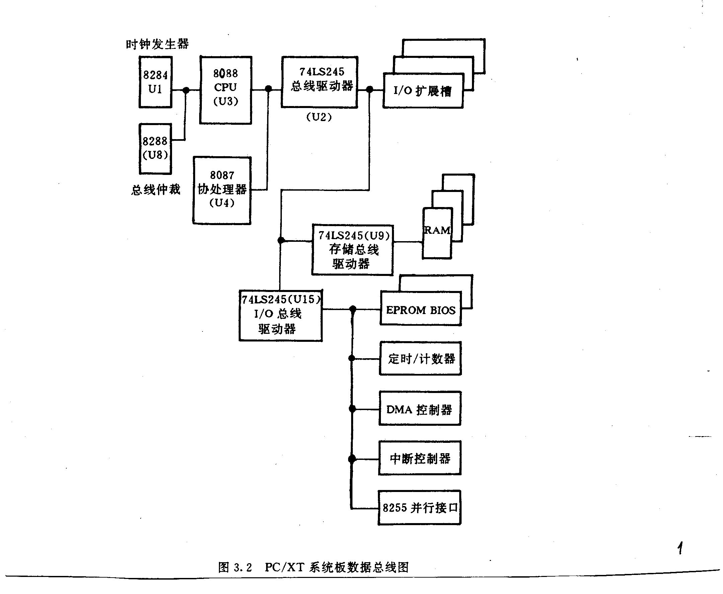
PC/XT 架构 – 数据总线
8284产生CPU时钟、
复位、外围芯片时钟
62脚ISA槽
XT AT
8088 80286
8087 80287
8284 80284
8288 80288
8253 8254
8237 8237 x 2
8259 8259 x 2
8255 8042
非标准 MC146818
8250B 16450
黑色字为主板上的主要芯片。
串口、并口（打印口）和硬
盘、磁带机的接口均在ISA卡
上，接ISA槽。
总线控制器
8288根据CPU工作状态位和时序控制产生ISA总线所需的MEMR/W、I/OR/W、INTA、ALE等时序控制讯号
浮点运算处理器
键盘控制
CMOS实时时钟
串口
（UART）
特点：CPU的地址/ 数据线经地址锁存和总线驱动器8282（LS373}将地址送到各控制芯片和ISA槽的地址端（AD[15：8]不需锁存）；地址/ 数据线AD[7：0] 经总线驱动器与各控制芯片和ISA槽的数据端。
内存DRAM控制器将ISA地址输入和时序控制信号转换为DRAM所需的地址和时序控制信号。
8253
8237
8259

Slide 6
3、芯片组（Chip-set）的诞生
IBM 用6芯片组实现XT系统主板的主要电路；用9芯片组实现AT系统主板的主要电路。除此之外还应有内存（ DRAM）控制电路和数据地址缓冲驱动电路。
82C206集成了 82284、82288、8254、双8259、双8237和MC146818开始了现在意义的芯片组的发展道路。加上内存控制电路和数据地址缓冲驱动电路，3 – 4 芯片（如存储器控制器、键盘控制器和数据总线管理和缓冲驱动器），实现AT系统主板的主要电路。
Super_I/O 芯片集成了双串口(16450/16550)、并口（标准（双向）/增强并口（EPP）/增强功能端口（ECP）、软盘控制器、（早期还有IDE控制器） 后来又集成了8042型键盘控制器（包括鼠标）和游戏口控制。初期在专门的ISA卡上，后来放在主板上。
EPP – Enhanced Parallel Port 由Intel，ZD等开发
ECP – Enhanced Capabilities Port 由Microsoft， HP开发

Slide 7
4、32位PC架构
386系统：CPU-80386DX/SX；协处理器80387DX/SX；128管脚；27.5万晶体管
主要特点：
DX 32位数据， SX 16位数据；32位地址。主频16 - 33MHz。指令平均执行周期 4.5。
存储器管理单元(MMU)更好地控制存储器页面程序转换.
实模式/保护模式的转换由软件控制。开机实模式，初始化后转保护模式
可直接访问内存空间4GB（232），系统实际可访问空间决定于 DRAM芯片技术和价格，及
DRAM控制器的芯片设计。
引入虚拟存储器管理器，操作系统与MMU配合，软件可管理64TB（246），使外存和内存构成
有机整体。
16KB高速缓存和控制缓存和内存的存储器控制芯片（部分）
486系统：CPU-80486DX/SX、DX2（120万晶体管）、DX4（160万晶体管）；协处
理器80487SX；169（5V）/237（5V/3.3V)管脚
主要特点：
DX 32位数据， SX 16位数据；32位地址。总线频率16 - 50MHz。CPU频率 32-120MHz，
指令平均执行周期 2 。
集成了浮点运算协处理器和8KB/16KB（DX、DX2/DX4）L1高速缓存；外部L2高速缓存
64KB – 512KB
利用FPM/EDO（快速页面方式/增强数据输出）DRAM的特点，实现成组（Burst）读/写访问模
式，连续读/写四个32位双字。最大内存 16MB – 128MB 。
VL（VESA局部）总线提高了需高速数据传送的硬盘、显示等设备的数据传输速度。但由于
CPU 总线速度提高时传输匹配的要求，VL总线未再使用。
CPU时钟的倍频 x2、 x2.5、 x3

Slide 8
486系统框图
VL
槽
x2
显示VGA卡用VL槽
IDE用VL槽，与Super
I/O（用ISA槽）在一
块卡上。
ISA
槽
CD
CA
CPU
CA
总线控制与
数据缓冲
ISA总线
CD
BIOS
DRAM
内存SIMM
键盘
8042
存储
控制器
实时时钟与
CMOSRAM
TAG
标记存储器
Cache
高速缓存

Slide 9
64位数据CPU- Pentium系统架构：
第一代Pentium（60/66MHz，273脚，内核电压 5V，310万晶体管；
第二代Pentium（75 – 200MHz，296脚（插座320脚），内核电压 3.465/3.3/3.1/2.9V,总线
频率 50/60/66 MHz,倍频比 1.5 – 3， 330万晶体管;
第三代Pentium – MMX.（ 150 – 300MHz，296脚，内核电压 2.7 – 2.9V,总线频率 60/66
MHz,倍频比 2.5 – 4.5, 450万晶体管)
主要特点:
64位数据接口；32位直接寻址地址空间（4GB），29位地址线，A[31：3]，低三位地址与字节
选择有关。内部寄存器长度32位,因而操作系统和应用程序仍为32位（IA-32）
集成了高速浮点运算单元 80位，有效数字64位，指数15位，一位符号位。
集成了指令和数据两个 L1 高速缓存（8KB+8KB，对MMX 16KB+16KB），可同时预取指令和数据。
CPU外部512KB L2高速缓存。
超标量执行（Super-scalar execution）技术 – 两条数据流水线，可同时执行两条指令。
分枝预测技术动态预测指令的目标地址，提高转移指令的执行效率。
PCI总线的引入。南北桥芯片。PnP（Plug and Play 即插即用）。PCI总线数据传输率（带宽）
133MB/s （33MHz x 4Byte），中断处理。
电源管理SMM（CPU变频 和南桥芯片），能源之星
PC66 SDRAM DIMM槽的使用。CPU总线传输率 528MB/s。
MMX（Multi-Media Extension 多媒体扩展），57条新单指令多数据型指令。一条指令可执行
八个字节数据，或四个字数据，或两个双字数据的算术逻辑运算以减少处理多媒体数据的时间
（显示 – 真彩色 24位/象素，65536色 16位/象素；立体声带宽 16位）
数据长度基本概念：字节 - 8位；字 – 16位；双字 – 32位；四字 – 64位

Slide 10
IA-32 -- 由286到Pentium CPU 的通用寄存器
32位 31 16 15 8 7 0 16位
EAX AH AL AX 累加器存操作数
EBX BH BL BX 基址寄存器
ECX CH CL CX 字符串/循环计数
EDX DH DL DX 数据寄存器
EBP BP 基址指针
ESI SI 源变址
EDI DI 目的变址
ESP SP 堆栈指针
段寄存器
15 0
CS 代码段地址寄存器
DS 数据段地址寄存器
SS 堆栈段地址寄存器
ES 附加数据段地址寄存器
FS 附加数据段地址寄存器
GS 附加数据段地址寄存器
CS,DS,SS,ES 从8086/
8088，80286已有
FS 和GS从80386开始有
31 16 15 0
EFLAGS FLAGS 标识寄存器
EIP IP 指令地址指针
IA -- Intel Architecture

Slide 11
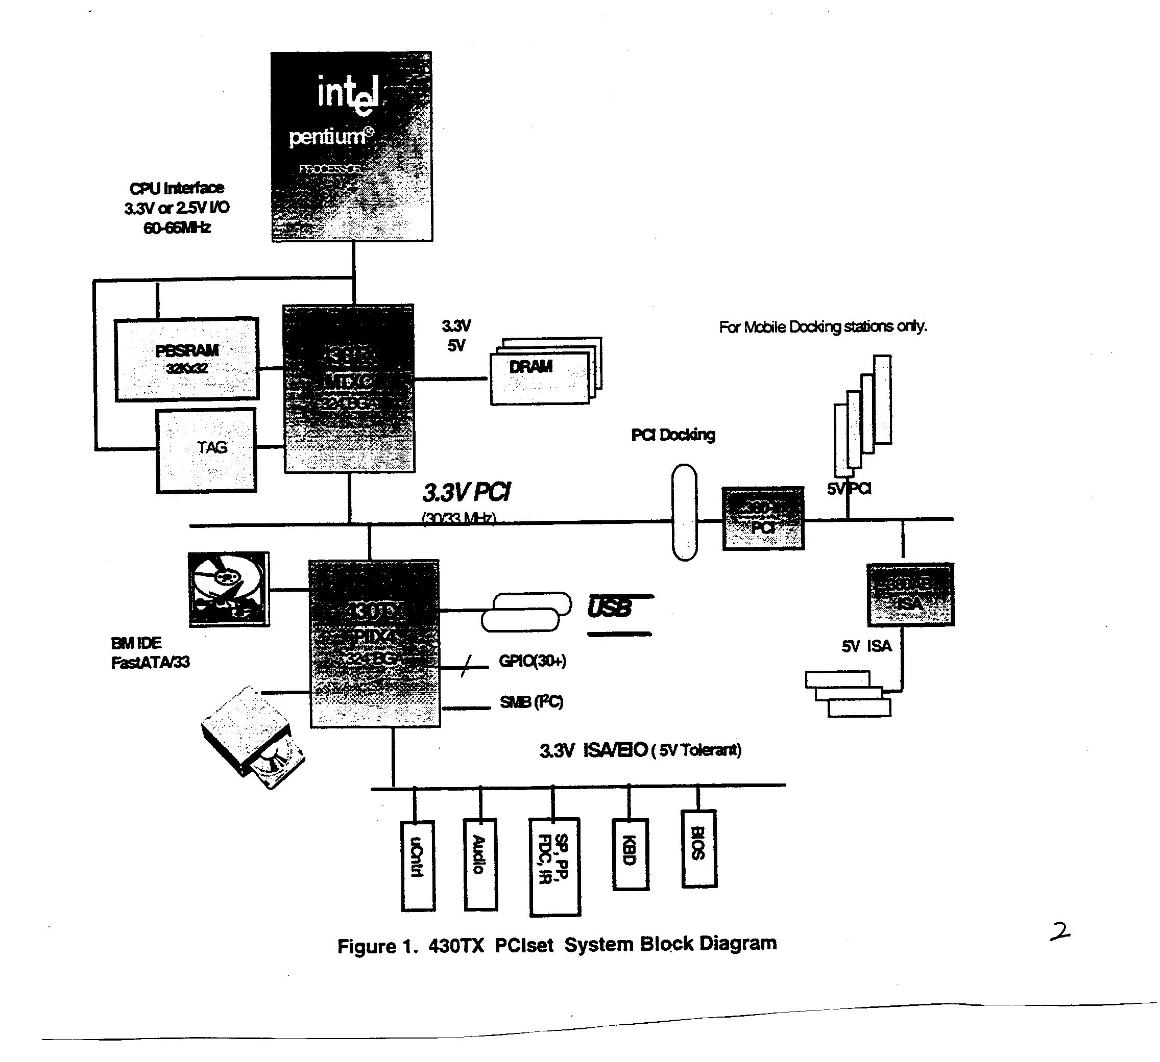
430TX系统
北桥（MTXC）：TX系统控制器
CPU – PCI 总线的数据、地址和时序控制
和接口标准的转换 （PCI 标准 V2.1)
DRAM和L2高速缓存的控制
PCI总线频率33MHz，CPU、缓存和
SDRAM数据传输率512MB/s，PCI总线数据
传输率133MB/s。
最大内存空间256MB
Pentium
P54C/P55C
对于256KB 缓存地址HA[18:3], TAG的地址HA[18:5],
TAG数据为所选中
行地址HA[26:19]
缓存可控制的内存
空间６4ＭＢ。
430TX
MTXC
324 BGA
430TX
PIIX4
南桥（PIIX4）：PCI ISA IDE加速器
PCI-ISA总线的数据、地址和时序控制
和接口标准的转换（包括 DMA控制、中断
控制、定时计数
IDE和USB接口（PCI设备）
电源管理 (ACPI – Advanced Configuration
& Power Interface )
实时时钟
系统控制总线（SMB）：用作
CPU及有I2C接口的器材、
设备的通讯。如SDRAM条的
检测、时钟芯片配置的控制。
IDE:PIO MODE4
数据传输率最高14MB/s
DMA MODE Ultra-33
数据传输率最高33MB/s
双USB口：USB V1.0

Slide 12
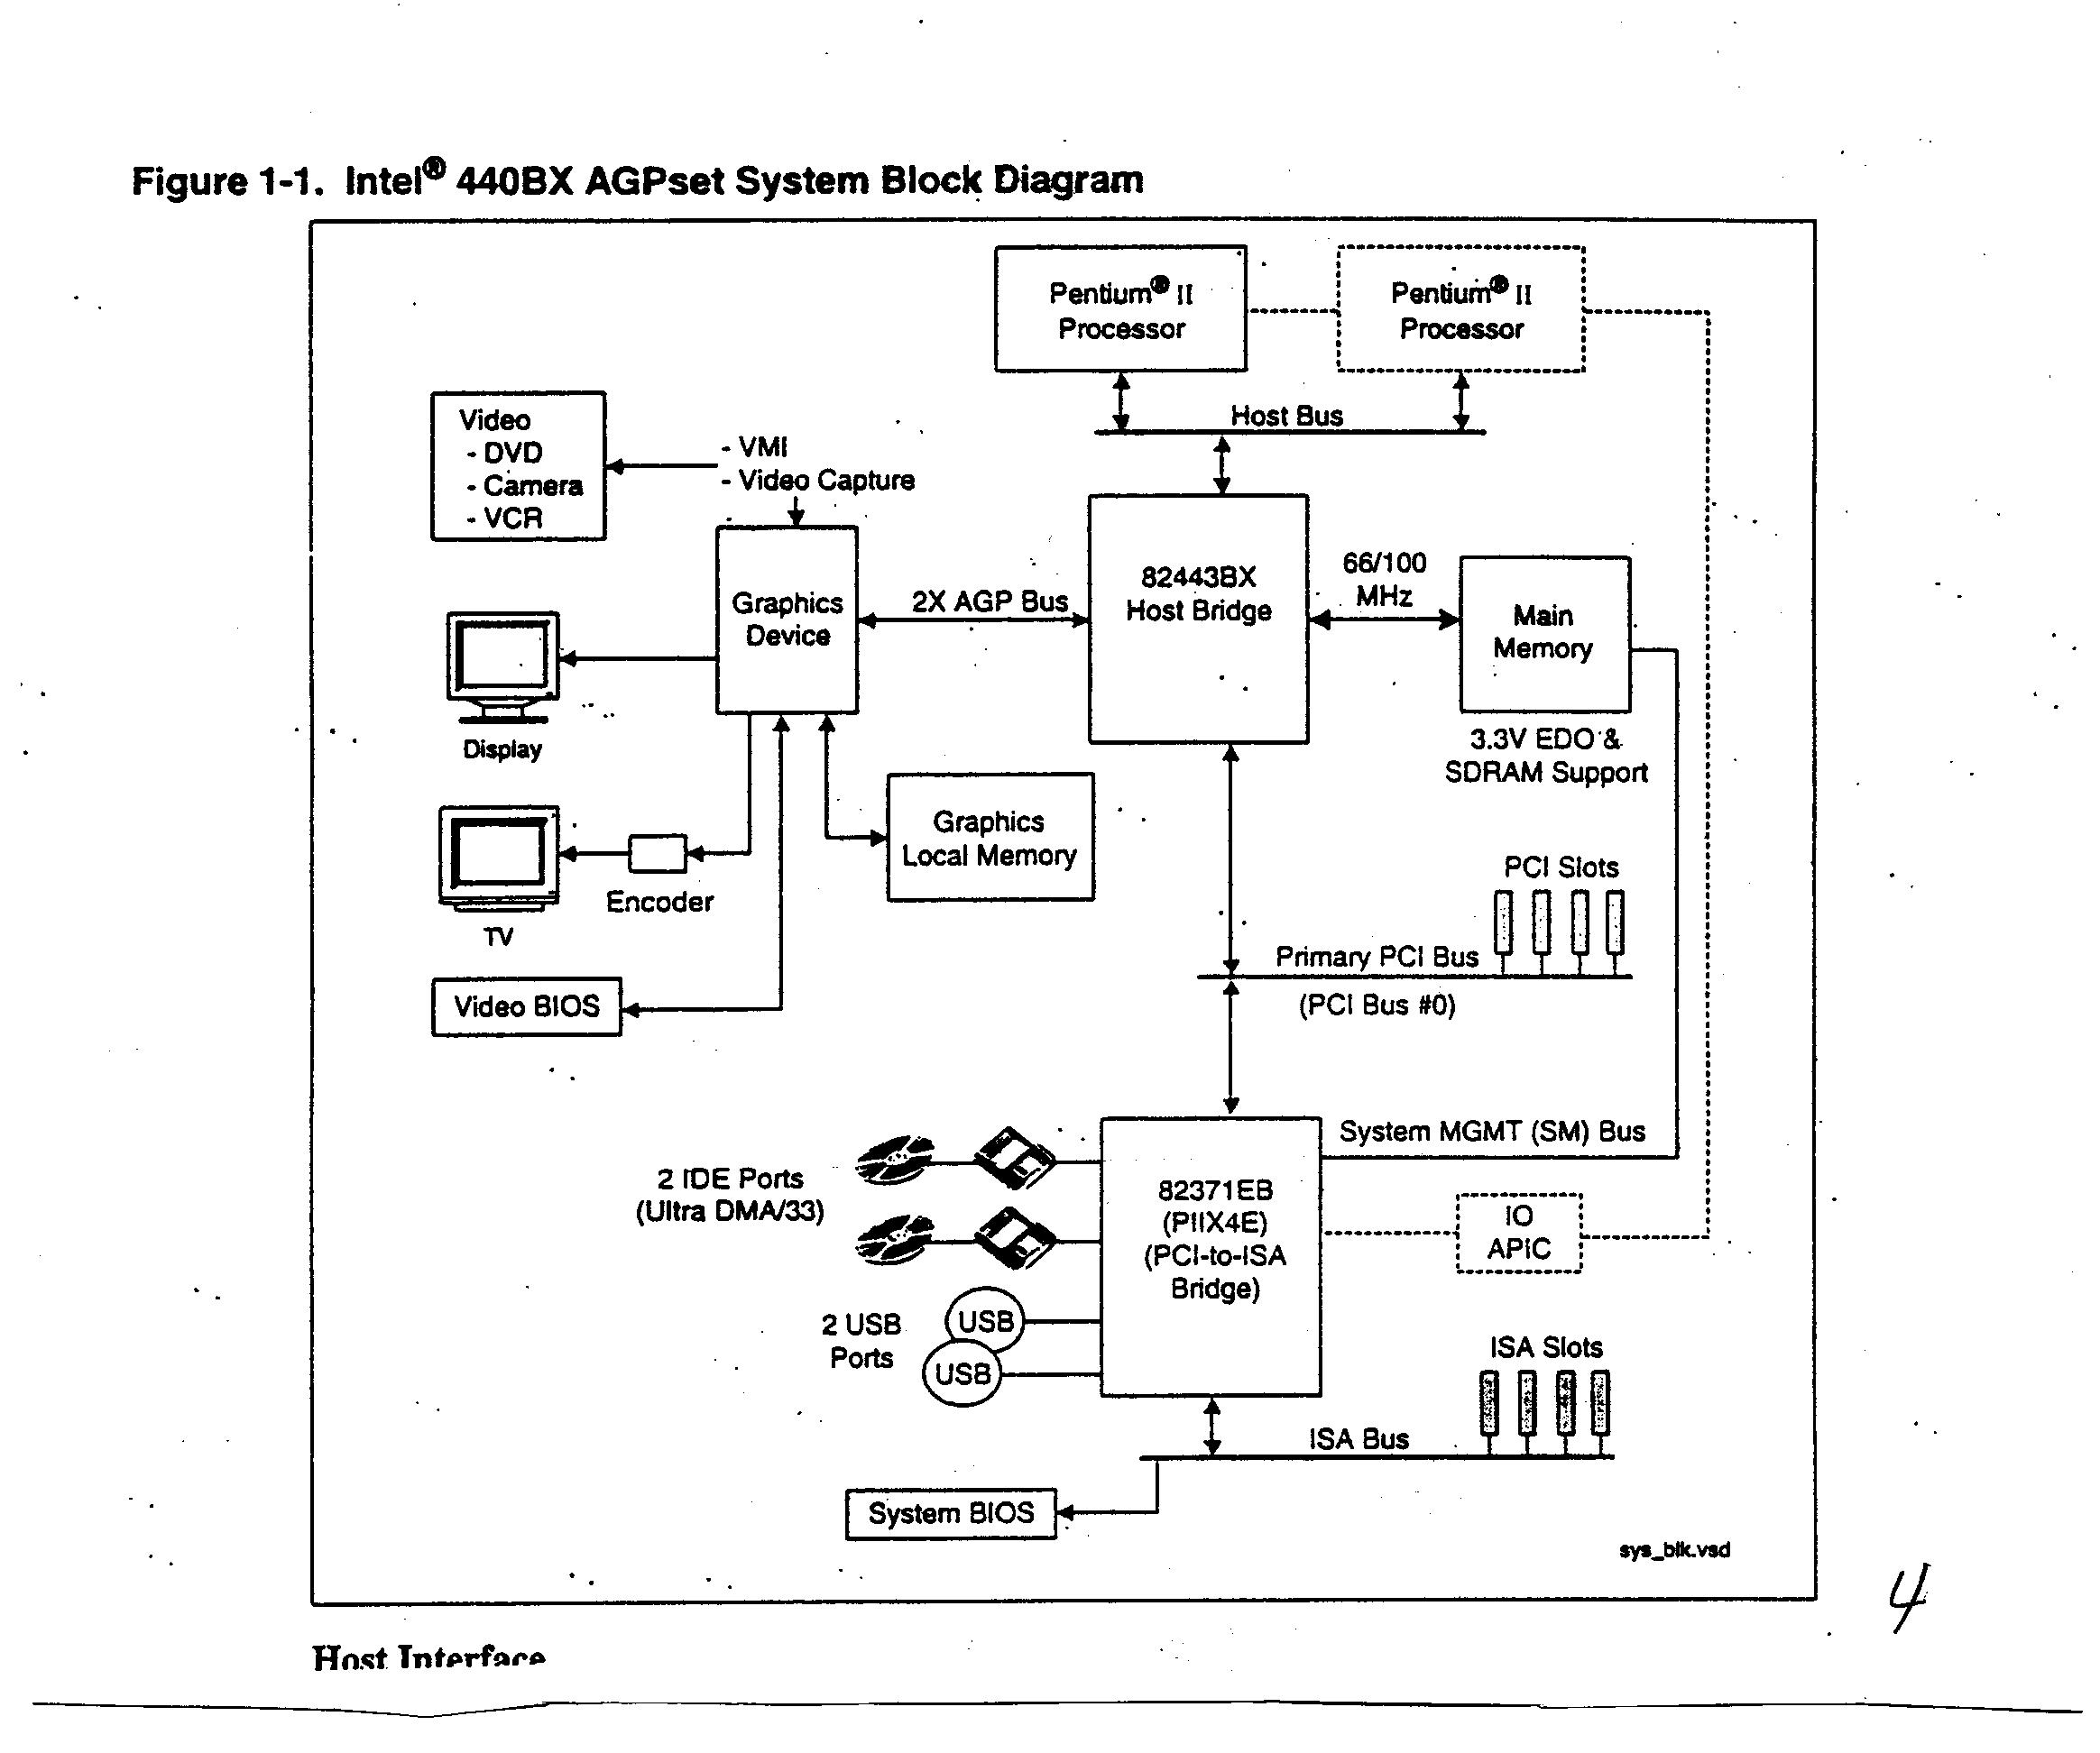
443BX 架构
CPU总线和内存总线数据传输频率
可达100MHz。数据带寬800MB/s。
最大内存 1GB
北桥：主桥控制器
Host Bridge Controller
CPU与SDRAM内存、
AGP 及PCI总线间的地址
／数据传输、时序控制
和接口标准转换。
PC100的SDRAM接口
南桥：PCI ISA IDE 加
速器
PCI – ISA 接口转换
作为PCI 设备 IDE 和
USB接口
电源管理（ACPI 和操作
系统直接电源管理（DPM）
中断控制器
定时/计数
实时时钟
SMB
APIC（Advanced
Programmable Interrupt
Controller）用于这个多
CPU系统的中断控制。

Slide 13
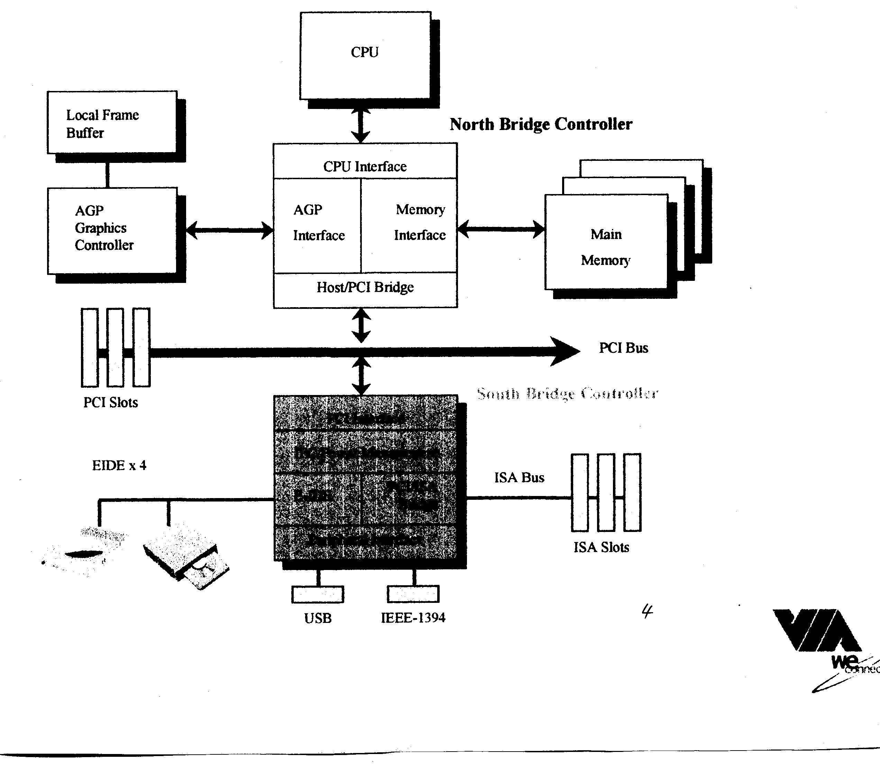
VIA/N&S Bridge架构
PC100，PC133 SDRAM/ DDR 200
SDRAM
PCI Interface
IPC/Power Management
E-IDE PCI/ISA
Bridge
Peripheral Interface
PIO Mode 4/UDMA66
南桥还集成了Super I/O – 串口/并口和软盘驱动器。
数据传输率 – USB 1.1 1.5Mbit/s 或 12Mbit/s
IEEE-1394 100/200/400Mbit/s
1394b 800M – 3.2Gbit/s

Slide 14
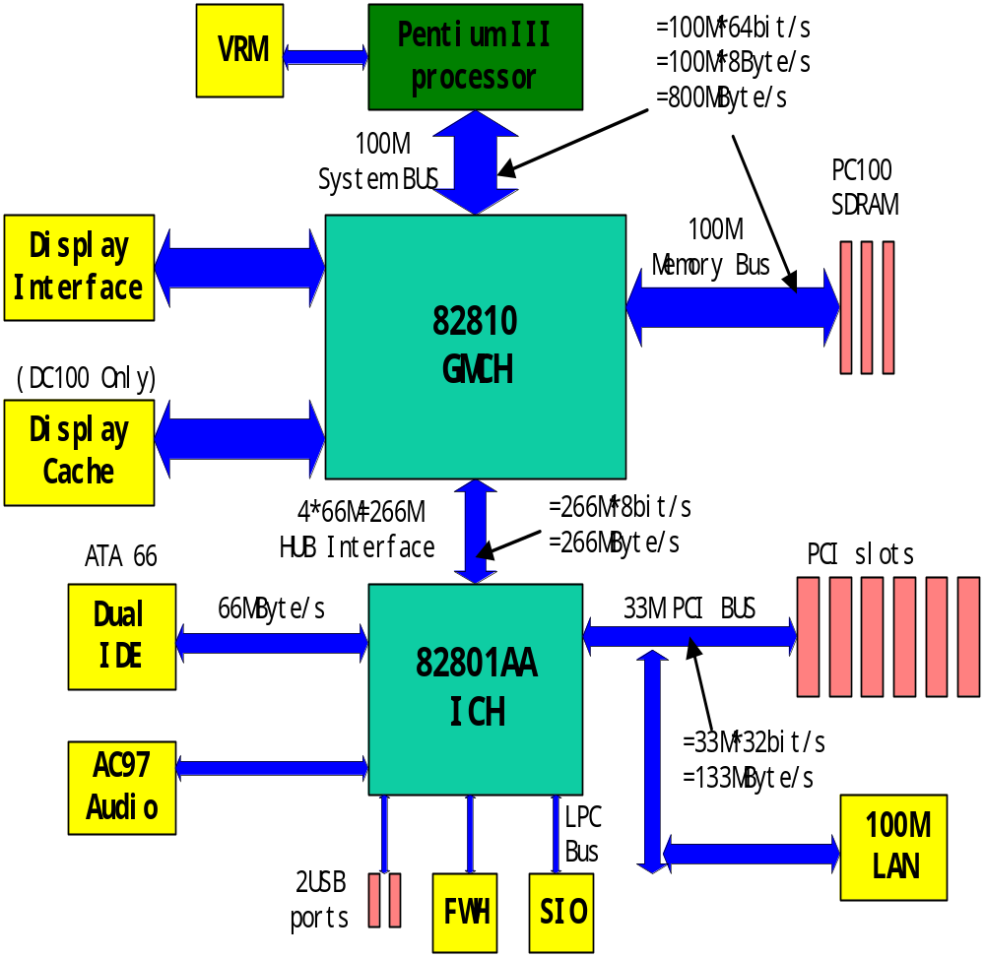
Intel 810/810E架构
北桥-GMCH（Graphics/Memory Control
Hub）图像/存储器控制器中樞
支持66/100/133MHz FSB 及SDRAM PC100规格
采用Hub Link总线架构减少管脚数
北桥内置显卡，无AGP接口。可外接图像处理缓存（4MB）。屏幕显示（
像素）存储器占用内存空间，并影响系
统总线效率。
100MHz SDRAM接口
南桥- ICH（I/O Controller Hub）
输入/输出控制中枢
PCI2.2接口
南桥内置AC97 2.1 compliant link to audio and telephony CODECS, 即：软声卡和软猫
南桥删除ISA接口。I/O芯片通过 LPC（Low Pin Count）接口与南 桥相连以减少管脚数。
若需ISA槽 需加PCI/ISA接口芯片。
存BIOS的Flash-RAM集成在FWH （Firmware Hub ）芯片中。
IDE接口支持ATA66（Ultra-DMA
66）；USB接口V1.0标准。
电源管理(ACPI)
中断管理 I/O APIC
实时时钟

Slide 15
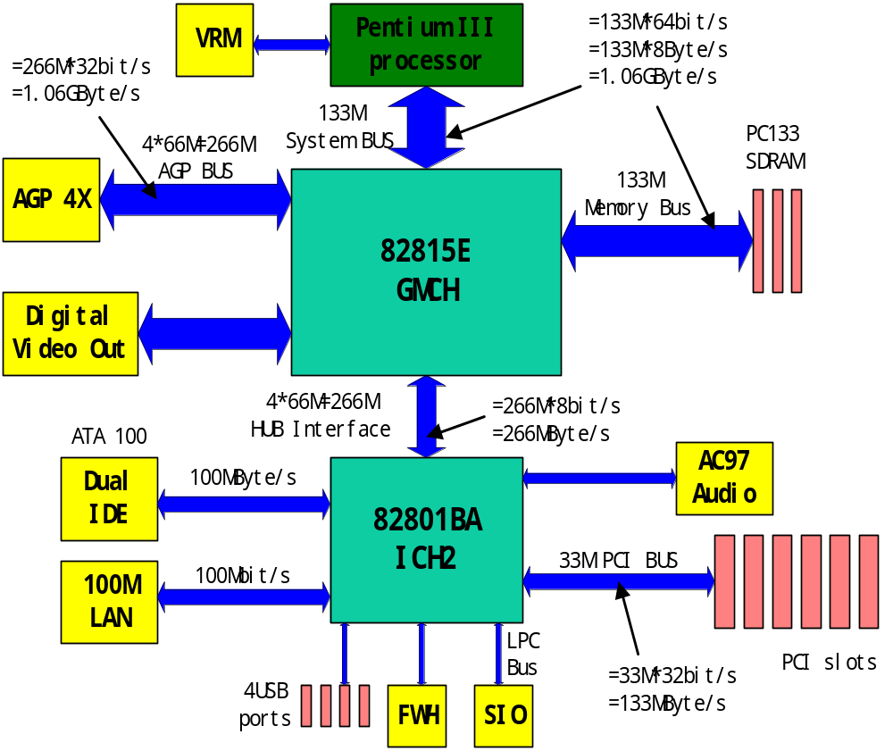
Intel 815E架构
北桥-GMCH（图像/存储器控制器中樞）
采用Hub Link总线架构
支持66/100/133 FSB及PC100&PC133
支持4xAGP接口。数据带宽提高到1.06GB/s（AGP槽上可以插入4MB cache卡， 提高3D性能）
内置AGP，可提供显示数字输出
南桥：ICH2
IDE口可支持ATA100
集成网络控制(10/100TX MAC部分, PHY需要外接）
AC97 compliant link to audio and telephony CODECS, 即：软声卡 (2/4/6 通道)和软猫
4个USB口/二个控制器 V1.1
增加四个PCI中断输入（共
八个） 以避免中断冲突，便
于支持更多的PCI槽/设备（6个）
PCI总线接口、LPC和FWH接口
电源管理和实时时钟

Slide 16
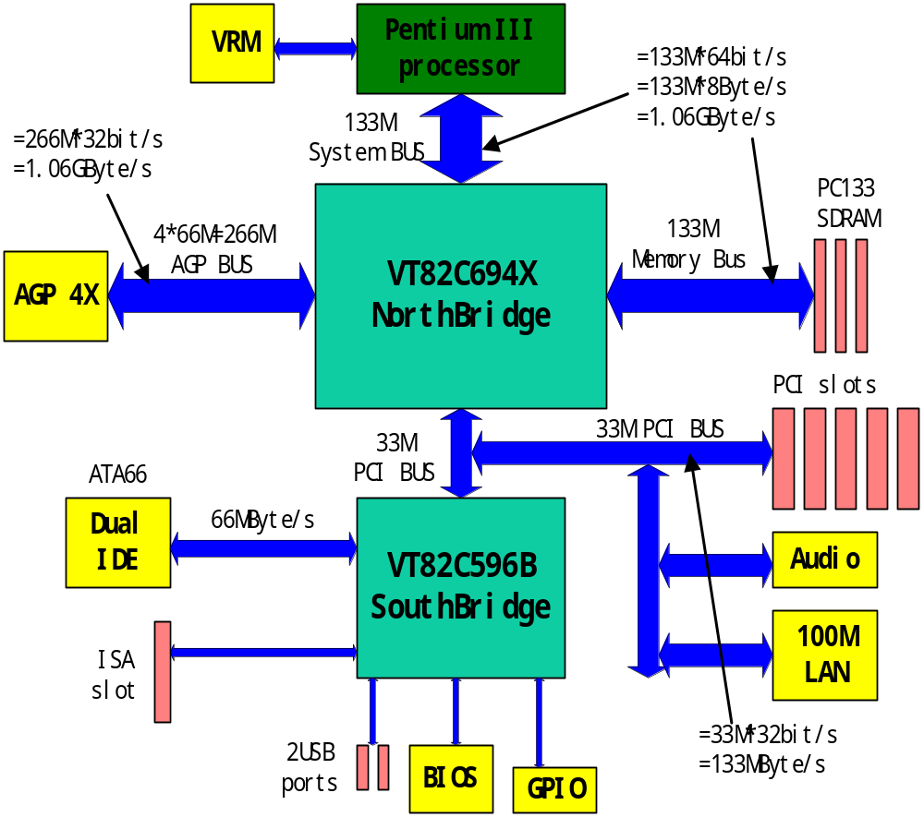
VIA PRO133A架构
特点：
采用PCI总线作为南北桥的连接
支持FSB133 Mhz 及 PC133 SDRAM
支持4XAGP接口
南桥支持ISA，无内置网络及Audio
IDE口支持ATA66(DMA方式数据传输率66MB/s)
2个USB

Slide 17
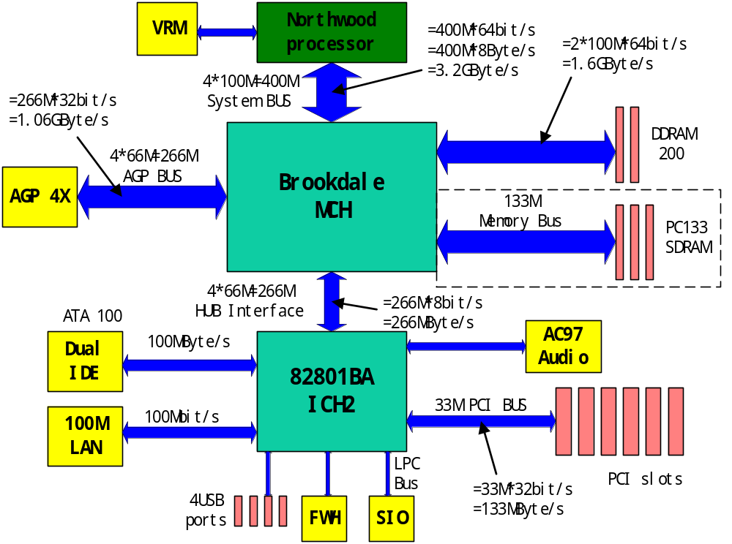
Brookdale架构
北桥：Intel 845 MCH芯片
支持400M系统总线
支PC133或DDR200
支持4xAGP接口(无2x)
采用Hub Link总线架构
南桥：ICH2
IDE口可支持ATA100
集成网络控制(10/100TX MAC部分, PHY需要外接）
AC97 compliant link to audio and telephony CODECS, 即：软声卡 (2/4/6 通道)和软猫
4个USB口/二个控制器 V1.1
增加四个PCI中断输入（共
八个） 以避免中断冲突，便
于支持更多的PCI槽/设备（6个）
PCI总线接口、LPC和FWH接口
电源管理和实时时钟

Slide 18
二、 PCI总线
1992年6月Intel公布V1.0 (32位，33MHz，将总线带宽扩大到132MB/s；1993年4月升级到
V2.0，扩展到64位，将总线带宽264MB/s ；1995年1月升级到 V2.1，总线时钟扩展到
66MHz，将总线带宽528MB/s。现主板主要用32位，33MHz PCI
同步总线：信号以时钟上升边为参考。时钟频率33/66MHz。可实现成组传送，提高传输效率
严格的主从设备间数据传送和主设备间请求占用总线的规定，减少死寂的可能。
地址/数据共线：减少管脚数，增加存储器地址空间。主设备写入PCI从设备数据最快二个周期
（60ns）。主设备由PCI从设备读出数据最快需三个周期（90ns）。
使用方便：PnP（即插即用）；BIOS根据系统所用设备需求自动分配映射的ISA中断（IRQ）
并允许共享中断（电平触发）。
三个地址空间：I/O（64KB）、 存储器、和为PnP，每个设备增加的配置（256B）地址空间。
在配置空间存设备生产厂家、芯片板本序号、I/O空间基地址、存储器空间基地址、
扩展ROM基地址、及芯片功能的控制寄存器等，以实现PnP
PCI总线的扩展：通过PCI桥可联接若干PCI设备，实现PCI总线的扩展。通常一PCI总线可有10
个设备（电路负载），每个设备可有8个功能。每个PCI总线最多可有80个功能。技术
规范支持256个PCI总线(实际上，由于信号传输，分叉线反射的影响对33MHz的PCI槽
最多6个，而66MHz的PCI槽最多2个）
并行总线操作：PCI桥支持扩展PCI总线与CPU总线、PCI总线的同时运行
低功耗：减少驱动电流;3.3/5V供电;电源管理
隐含仲裁:一主设备总线请求的仲裁（GNT#变为低）可与另一主设备执行数据传送同时
奇偶校验:地址/命令、数据分别作奇偶校验；报错（奇偶校验错和系统错）

Slide 19
2.1 PCI总线信号定义
系统
  CLK (I) – 时钟，最高33MHz，上升边为参考点。
  RST# (I) – 复位
地址/数据
  AD[31:0] (I/O) -地址/数据复用
  C/BE#[3:0] (I/O) – 命令/字节控制。发送地址时为命令；发送数据时为字节控制。
  PAR (I/O) – 奇偶。比对应的AD延迟一个CLK周期。
接口控制 – 源(主设备)
  FRAME# (I/O) – 幀。源开始或继续数据传送。
  IRDY# (I/O) – 源驱动就绪。源驱动已准备好要传输数据。
  LOCK# (I/O) – 资源锁定。仅PCI桥可用。锁定时，发LOCK#信号的主设备固定与从设备的连接
接口控制 – 目标(从设备)
  TRDY# (I/O) –目标就绪。目标已准备就绪传输数据
  STOP# (I/O) – 停止。目标暂停数据传输
  DEVSEL# (I/O) – 设备选中。目标设备通报本设备被选中
  IDSELn (I) – 初始化设备选择。通过电租接一地址线。在初始化配置寄存器空间时选设备
报错
  PERR# (I/O) – 数据奇偶错。比对应的数据周期延迟二个CLK周期。检测到数据奇偶错，时根据
  设计，可从设备重试、或停止数据传输和请求中断。
  SERR# (OD) – 系统错。指地址奇偶错、专用周期的数据奇偶错、及设计时用SERR#报错的严重
  错误。报错时，产生非屏蔽中断。SERR#与PCI时钟不同步。

Slide 20
2.1 信号定义 （续）
中断处理
  INTA#、B#、C#、D# (O)（或PIRQA#、B#、C#、D#） – 中断请求。总线设备向CPU请求
  传输数据
总线仲裁
  REQ#n (O) – 总线请求。总线主设备请求使用总线
  GNT#n (in) – 总线允许（Grant）。允许已请求使用总线的主设备使用总线
  每槽一对，总数决定于作PCI总线仲裁的主芯片支持的启动源设备（MASTER）数
可测性设计 ： JTAG/边界扫描（测试欣片内部功能，在主板上实际未用）
– TCK、TDI、TDO、TMS、TRST#
64位扩展信号 - AD[63：32]、C/BE#[7：4]、REQ64#、ACK64#、PAR64
电源管理 - PME#（O）PCI总线设备唤醒系统
术语
Bus Master – 能在总线上启动数据传输的设备
启动设备（ Initiator）(Master) - 该设备当前要访问（控制）PCI总线，这个访问以 FRAME#
变低（激励）启动。
目标设备 (Slave) – 总线传输要访问的设备
并发（Burst） - 在一个命令下传输多个数据的总线传输方式

Slide 21
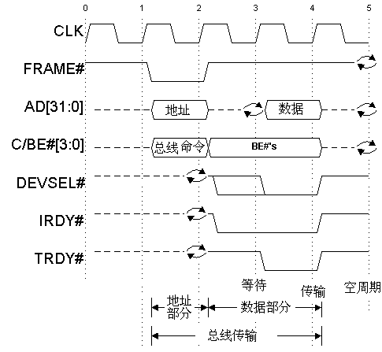
2.2 基本数据传输时序
2.2.1 数据传输：读出
命令：I/O空间读出=0010；存储器空间读出– 0110；配置空间读出– 1010 ）
在CLK1上升边，若检测到总线空（ FRAME#·
与IRDY#均为高）主设备驱动FRAME#变低，
并发送命令和地址，开始传输。
在CLK2上升边，总线上所有从（目标）设备锁存
地址和命令。作地址译码，并根据命令确定是否
与主设备作数据传输。需传输的快速从设备驱动
DEVSEL#为低；无需传输的从设备的DEVSEL#
维持高阻态。从设备根据自身的响应速度，在配
置空间设置DEVSEL#的最大延迟（0/1/2个周期）。
主设备结束地址和命令,并发送BE#。为保证地址
与读出数据不冲突，AD线转为高阻态。若主设备
准备好接受数据，它驱动IRDY#变低。若只读一
个数据FRAME#可变高。
在CLK3上升边，选中要传输的从设备接受BE#信
号；选中的中速从设备驱动DEVSEL#到低，而快
速从设备维持DEVSEL#为低。若读出数据已准备
好，输出数据，并驱动TRDY到低。主设备的
IRDY#维持低。
在CLK4上升边，主设备检测到DEVSEL#、
IRDY#和TRDY#均为低时，其数据寄存器打入的
数据为接收的读出数据。从设备驱动TRDY#和DEVSEL#到高，并结束数据
输出；主设备驱动IRDY#到高，结束BE#。
在CLK5上升边FRAME#、AD[31：0]、C/BE#无操作，准备下一次传输。
避免从设备输出数据与下一次主设备输出地址的冲突。
输入/输出三态信号在输入 - 输出转换时必需有
一个以上周期高阻态。以避免信号冲突。
Notes:
A turnaround cycle is required on AD (clock 3) to prevent address (from initiator) from contending with data (from target).

Slide 22
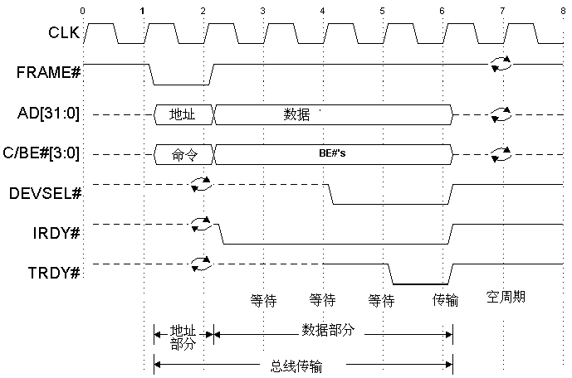
2.2.2 数据传输：写入
（命令：I/O空间写入=0011；存储器空间写入 – 0111；配置空间写入 – 1011 ）
在CLK1上升边，若检
测到总线空（ FRAME#·
与IRDY#均为高）主设
备驱动FRAME#变低，
并发送命令和地址。
在CLK2上升边，总线
上所有从（目标）设备
锁存地址和命令。作地
址译码。此图选中的低
速从设备要到CLK4才
驱动 DEVSEL#为低
（等2个周期）。主设备
开始输出写入数据和
BE# 。；驱动IRDY#到
低，FRAME#到高。
由于DEVSEL#到CLK4
上升边后才变高。CLK3
和CLK￥上升边后，AD
BE#和IRDY#维持不变。
此图从设备TRDY#比
DEVSEL#延迟一个周期
变低。因此到CLK6上升边。才检测到DEVSEL#、IRDY#和TRDY#均为低
FRAME#为高的结束传输的条件。从设备驱动TRDY#和DEVSEL#到高，
主设备驱动IRDY#到高，结束BE#并结束数据输出。
若从设备为高速设备，TRDY#与DEVSEL#均可在CLK2上升边后变低，在
CLK3上升边，从设备接收数据。主/从设备结束数据传输。写入最快用2
个周期。
Notes:
Wait cycles (clocks 3,4, and 5) are inserted by the target by delaying TRDY# assertion until clock 6.

Slide 23
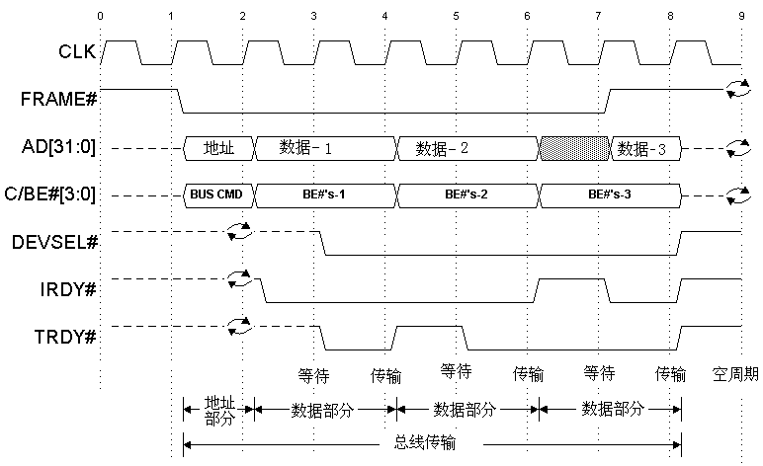
2.2.3 数据传输：成组写入（Burst write）
成组写入（读出）时，
在最后一个数据传输
前，FRAME#从CLK1
上升边驱动为低后一
直保持低。写入数据
从CLK2上升边后可输
出，当IRDY#为低时，
数据可用；。
选中的从设备驱动
DEVSEL#为低后，保
持低，直到最后一个
数据传输完。在
DEVSEL#、IRDY#、
TRDY#均为低时，
CLK上升边使选中从
设备接收数据；主设
备发送下一个数据
（FRAME#也为低）；
或停止发送数据（FRAME#为高）。
在成组传输期间，主设备数据未准备就绪，IRDY#变高。若选中从设备未
准备好，TRDY#变高。下一CLK上升边为等待，而IDRY#为高时，数据不
确定。 TRDY#为高时，主设备原保持数据，从设备不接收数据。
最快的成组传输为IRDY#和TRDY#在传输期间一直保持低。这时每个时钟
周期可传送一个数据。
Notes:
To complete each data phase, both IRDY# and TRDY# must be sampled asserted.
The first data phase is extended because TRDY# is deasserted on clock 3.
The third data phase is extended because IRDY# is deasserted on clock 7.
The burst ends when FRAME# is sampled deasserted at the completion of a data phase (clock 8).

Slide 24
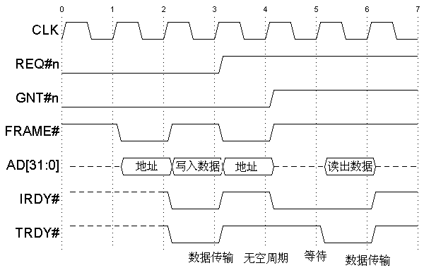
2.2.4 快速背对背传输
两次传输间跳过空周期
（背对背）
相连续的两次数据传输必需是同一启动设备（无须改变控制总线的设备）
在下一次传输主设备输出地址前REQ#n和GNT#n为低
第一个传输必须为写。
这样主设备输出写入数据后可接着输出下一传输的地址和命令
此图也显示PCI总线写命令最短需二个周期；读命令最短需三个周期
（从设备必需是高速设备，即0等待）
Notes:
The first transaction must be a write, otherwise the second transaction’s address could contend with the previous target’s trailing read data.

Slide 25
2.3 传输终止
主设备终止传输
  数据传输正常完成；或主设备占用总线的时间已超时；或成组传输后续数据未传完、或未准备好，其它主设备已请求总线。
  主设备失败 – 目标未及时给出应答。FRAME#变低后5个时钟，DEVSEL#仍为高（超时）
  主设备以FRAME#和IRDY#先后变高通知从设备结束当前的传输
从设备终止传输
从设备主要以STOP#变低通知主设备终止传输。STOP#为低占2个周期。
  重试：从设备忙，不能在32/16个时钟周期内完成数据传输，向主设备发重试命令
  DEVSEL#=L；STOP#=L；TRDY#=H（准备传输第一个数据时）
  主设备检测到此输入状态，结束当前传输，重发地址/命令，再启动数据传输。
  断开连接 ：从设备不能保证在后8个周期内传输下一数据；目标（从）设备不支持成组传输或成组传输时地址越界
DEVSEL#=L；STOP#=L；TRDY#=H（准备传输后续数据时）
主设备检测到此输入状态，结束当前传输。主设备可重发地址/命令，再启动数据传输；
也可停发地址/命令，不再启动数据传输。
  目标（从）设备失败 – 若从设备检测到致命错或不能完成数据传输，从设备发失败 信号
  DEVSEL#=H；STOP#=L
  主设备检测到此输入状态，结束当前传输（FRAME#和IRDY#先后变高）。主设备或产生中断，
  由驱动程序检查从设备状态；或产生系统错SERR#。

Slide 26
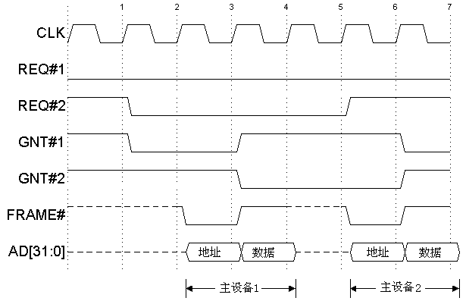
2.4 PCI总线仲裁
任何时候一个或多个主设备可
请求占用总线作数据传输（相应
的REQ#n变低）。总线仲裁器
根据总线请求的状况及其优先级，
控制总线允许GNT#n。通知相应
的主设备可占用总线（仅一个
GNT#可为低）。总线仲裁器通常
集成在主系统/PCI总线的桥和PCI
总线/PCI扩展总线的桥芯片中。
桥芯片选择的算法要保证优先级
高的主设备可连续访问总线，但
又不独占总线。以避免死锁。
总线仲裁规则：
GNT#n 由低到高（释放总线信号）
可与FRAME#由高到低（实际占用总线）重迭（在同一时钟上升边）
若总线空闲，GNT#n由低到高，可与另一主设备的 GNT#m 由高到低（允许占用总线）重迭，
否则GNT#m 由高到低要延迟一个CLK周期，以避免AD和PAR冲突。
GNT#n 可在FRAME#为高的任何时间由低到高,释放总线。用来服务于较高优先权的总线主设备。
总线停放: 当所有REQ#n均为高（无主设备请求总线）时，允许一缺省主设备占用总线

Slide 27
FRAME# 和 IRDY# 的规则:
当 FRAME# 和 IRDY# 均为高电平时, 总线为空(idle)状态, 否则总线为忙 (busy) 状态
每次数据传输,只允许一个设备的 FRAME# 可变为低电平。
在 FRAME# 由低变为高电平后的第一个CLK上升边，IRDY# 必需为低电平。表明准备传输最后一个数据。
一旦IRDY#变低后，在数据传输段完成之前，IRDY# 和 FRAME#中只允许一个信号变化。通常，传输一个数据时，FRAME#可在IRDY#变低时变高，IRDY#维持低；在成组传输时，FRAME#维持低的期间，IRDY#根据主设备对数据传输的准备情况，变高/变低。直到最后一个数据，FRAME#先变高，一个周期后IRDY#变高。
为防止主设备独占总线，主设备必需在8个周期内传输数据（IRDY#最多延迟8个周期）

Slide 28
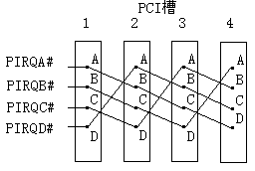
2.5 中断处理
PCI中断请求用低电平触发，允许共享中断。如何处理共享中断成为减少PCI卡兼容性问题的关
键之一。PCI规范支持的，由I/O控制器向CPU发中断的方法:
1）用8259A中断处理器(15个ISA中断)，四个PCI中断影射到ISA中断
2）用IO APIC（高级可编程中断控制器）8个PCI中断可直接作APIC的输入
3）消息信号中断（Message Signaled Interrupt）- 通过执行存储器写传
输向CPU传送中断请求
PCI中断的处理一直是使用PCI主板最易出的问题之一。PCI槽上四
个中断引脚交叉相连（见左图）。再与南桥I/O控制器相连。以减少
PCI卡间因共享中断发生冲突的可能。而AGP槽和南桥芯片内的一些
PCI功能也要用这四个中断引脚，如USB、电源管理、以太网。
以前主板采用PCI中断映射到ISA中断的方式。为实习共享，用
Steering方式。可控制地将共享的IRQ轮流接到相关的PCI槽或功能
上。在这切换的同时，也中断向量对应的中断处理程序与设备对应。
当共享中断的设备多且中断请求频繁时，仍可能出现冲突。
将原用于多处理器的IO APIC功能集成到南桥。其中断请求输入，除原8259A的IRQ输入外，
PIRQ[A:D]也作为单独的输入,并增加南桥芯片内一些功能模块的中断输入。减少了共享中断的
可能。并改进了中断优先权的处理。APIC功能还需Win2000、Win NT 3.51、4.0和Win XP
操作系统的支持。Win95、98不支持APIC功能。
为减少板上PCI中断共享的可能，Intel 的南桥从ICH2开始可有8个PCI中断输入。
为保证兼容性，支持消息信号中断PCI设备仍应有中断引脚。
南桥I/O控制器还有支持串行中断协议的功能模块和SERIRQ脚

Slide 29
2.6 配置空间
2.6.1 PCI设备的配置空间首部
除主系统/PCI总线的桥外，每个功能必需有配置空间。配置空间最大256B。前64B（16个双字）
称为首部空间。PCI标准规定了这64B的格式。以下为PCI设备（不含桥）首部空间的格式：
双字序号 字节3 字节2 字节1 字节0 说明
0 设备（Device）ID 供应商 ID
1 状态寄存器 命令寄存器
2 --------- 分类码 ---------- 版本号 分类码三个字节为基类、子类、可编程接口
3 自测试状态 首部类型 延迟定时器 缓存行容量（双字） 首部类型此时为00h
4 基地址寄存器 0位=0 存储器空间
5 基地址寄存器 1 I/O空间
6 基地址寄存器
7 基地址寄存器
8 基地址寄存器
9 基地址寄存器
10 CardBass CIS指针
11 子设备ID 子设备供应商 ID
12 扩展ROM基地址寄存器
13 预留 能力指针
14 预留 中断线指 ISA中断IRQ0 -15
15 MAX-Lat MIN-Gnt 中断引脚 中断线 中断引脚指INTA# - D#
配置空间是PnP（即插即用）的基础（软硬件接口）：
通过配置空间软件可知设备供应商、版本号、设备类型，判断系统配置有无变化（选驱动程序）；
通过基止寄存器的设置改变存储空间和I/O空间，避免地址冲突；设置数据传输的极限参数。
配置空间其它地址空间用做芯片功能初始化的控制寄存器。（可与I/O空
间地址共用寄存器，例如一些I/O设备的标准 ISA地址 。）在初始化时
通过设置配置空间初始化。

Slide 30

2.6.2 CPU访问配置空间的方式
PC上所用的写/读配置空间的机能
  配置空间地址 (CONFIG_ADDRESS)占用主系统I/O地址空间CF8h – CFBh
  对CF8h地址按规定格式写入双字,即可将要访问的确定总线上的,确定设备内的确定功能的配置空间地址
    配置空间地址的输入必需以双字为单位
  配置空间的数据 (CONFIG_DATA)占用主系统I/O地址空间CFCh – CFFh
  读出/写入主系统I/O地址空间的地址CFCh,可对CF8h空间规定的特定功能的配置空间地址读/写数据。
  数据的访问可以字节、字、双字的方式
  主系统/PCI桥接受CPU对I/O地址空间CF8h 和CFCh的访问转化为PCI总线的配置空间访问命令（读：1010，写：1011）、地址和数据。
系统第一次上电时配置软件要扫描整个系统的所有总线以确定系统所配置的设备及其配置要求。要扫描总线，读每个功能（包括PCI-PCI桥）的配置空间。要对每个功能的存储器空间和I/O空间再分配，对中断引脚分配IRQ（或中断向量）。
系统再次上电时也要扫描PCI总线，判断系统配置的设备有无变化。
若有变化，需对配置空间重新配置。
Notes:
(p 89)

Slide 31
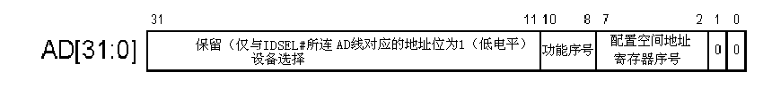
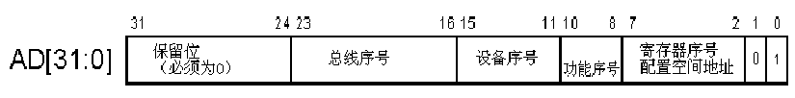
2.6.3 配置周期的地址输入格式
配置周期的类型：主系统-PCI桥根据接受的CPU I/O空间访问命令处理为下二种PCI地址输入
格式
首部类型0地址 - 为局部PCI总线定义
首部类型1地址 - 为PCI-PCI桥定义
PCI-PCI桥芯片处理
例如：PCI槽的IDSEL#分别通过100欧电阻接AD
ICH2中的AC97的Audio功能为设备31和功能5 （D31：F3）。
MODEM（ D31：F6）。 SMB总线控制器（D31：F3）

Slide 32
2.7 实例分析
2.7.1 PCI BUS SCAN实例分析
unsigned char pcibios_read_config_byte(unsigned char bus, unsigned char device_fn,unsigned short where)
{
unsigned char value;
_asm
{
mov bh,bus ;
mov bl,device_fn ;
mov di,where ;
mov ax,0B108h ;
int 1Ah ;
mov value,cl ;
}
return (value);
}
#define CONFIG_CMD(bus, device_fn, where) (0x80000000 | ((unsigned long)bus << 16)
| ((unsigned long)device_fn << 8) | (where & ~3))
int pcibios_read_config_dword (unsigned char bus, unsigned char device_fn,
unsigned char where, unsigned long *value)
{
outpdw(0xCF8,CONFIG_CMD(bus,device_fn,where));
*value = inpdw(0xCFC);
return PCIBIOS_SUCCESSFUL;
}

Slide 33
static void scan_bus(struct pci_device *pcidev)
{
buses=1;
for (bus = 0; bus < buses; ++bus) {
for (devfn = 0; devfn < 0xff; ++devfn) {
pcibios_read_config_dword(bus, devfn, PCI_VENDOR_ID, &l);
vendor = (unsigned short)(l & 0xffff);
device = (unsigned short)((l >> 16) & 0xffff);
/* check for pci-pci bridge devices!! - more buses when found */
pcibios_read_config_byte(bus, devfn, PCI_CLASS_CODE, &class);
pcibios_read_config_byte(bus, devfn, PCI_SUBCLASS_CODE, &subclass);
if (class == 0x06 && subclass == 0x04)
buses++;
if (vendor != pcidev[i].vendor || device != pcidev[i].dev_id)
continue;
for (reg = PCI_BASE_ADDRESS_0; reg <= PCI_BASE_ADDRESS_5; reg += 4) {
pcibios_read_config_dword(bus, devfn, reg, &ioaddr);
/* Get the memory base address */
pcibios_read_config_dword(bus, devfn, PCI_BASE_ADDRESS_1, &membase);
/* Get the ROM base address */
pcibios_read_config_dword(bus, devfn, PCI_ROM_ADDRESS, &romaddr);
romaddr >>= 10;
return;
}
}
}

Slide 34
2.7.2 PCI IRQ Routing实例分析
1：典型的IRQ Routing图已知
2：系统IRQ为PIRQ[A..D]分配为[7，10，11，12]
PCI Slot2上的PCI设备的INT PIN Reg读出为3
3：应该为该设备（功能）分配的中断为：？
HOST BIOS 向该设备（功能）的INT Line Reg 写入：？

Slide 35
参考资料：
Intel MircroProcessors Architecture
Intel North-South Brideg Spec
PCI Local Bus Specification, Rev,2.2
PCI系统结构 （第四版）电子工业出版社

